Slide 1
Учреждение образования
«Гомельский государственный университет
имени Франциска Скорины»
Кафедра геологии и географии
ФОТОКАТАЛОГ ПО ДИСЦИПЛИНЕ «ПАЛЕОНТОЛОГИЯ»
ЧАСТЬ VI
ТИП ECHINODERMATA
КЛАСС ECHINOIDEA

Slide 2
Тип Echinodermata
Класс Echinoidea (морские ежи)
р. Micraster
K₂ - палеоген
р. Toxaster
K₁

Slide 3
Тип Echinodermata
Класс Echinoidea (морские ежи)
р. Echinocorys
K₂ - палеоген
р. Pseudodiadema
T – Q

Slide 4
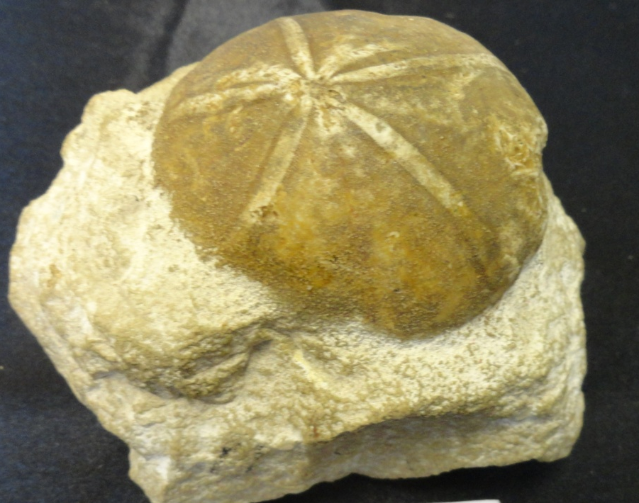
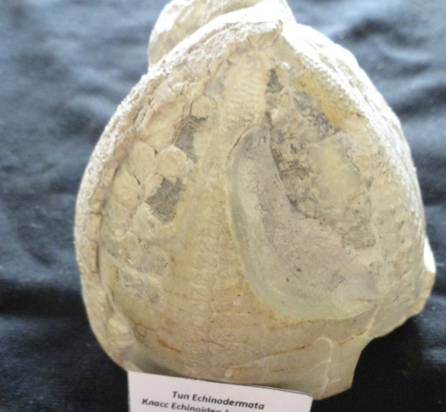
Тип Echinodermata
Класс Echinoidea (морские ежи)
р. Lepidesthes
D – C
р. Conulus
K

Slide 5
Иглы морских ежей

Slide 6
Интерамбулакральные пластинки

